Slide 1
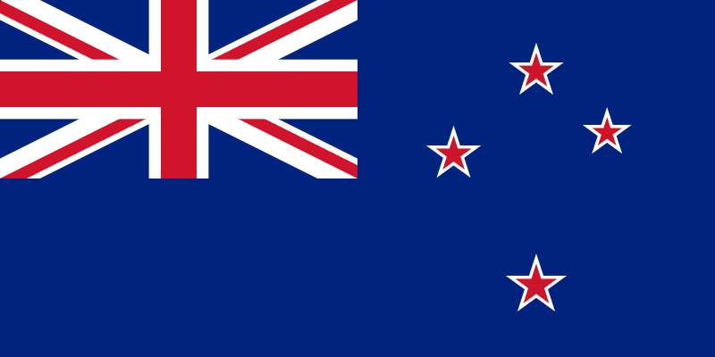
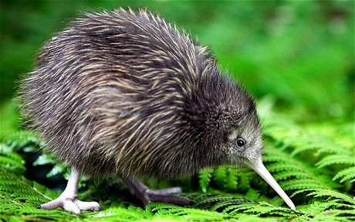
Новая Зеландия: жизнь,работа, учеба
Компания “Freeway”–
дискаунтер № 1 по образованию
за рубежом
www.studentway.ru
Notes:
Добрый день , ребята.
Сегодня мы собрались здесь , чтобы рассказать Вам об уникальной, красивой и немного таинственной стране Новой Зеландии.
В нашей презентации мы постарались собрать интересные факты и фотографии достопремичательностей страны.
К сожалению,многие из вас обладают небольшим колличеством информации об этой привлекательной стране,ее нравах, культуре, фауне , природных условиях и людях, населяющих эти два сравнительно небольших острова.
Однако после сегоднешней беседы, мы уверенны, что вы поплните свой багаж знаний , а кто-то и Вас возможно заинтересуется обучением а Новой Зеландии.
Ok, Let’s go ☺

Slide 2
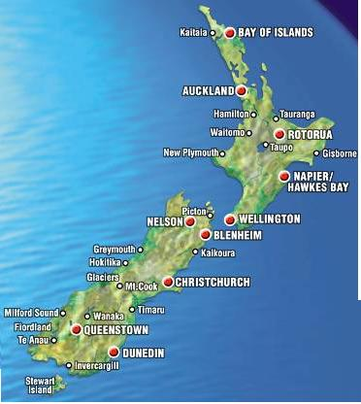
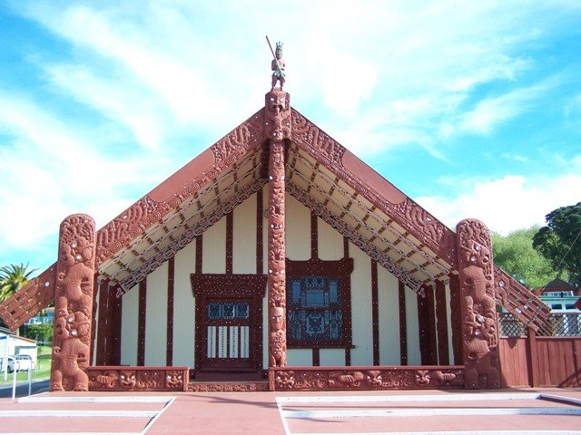
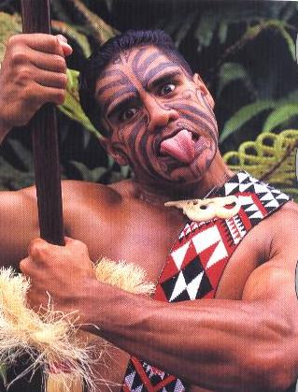
“Kia Ora” & Welcome
Notes:
Новая Зеландия расположена на двух островах: Южном острове и Севереном.
В общей сложности, в стране проживают 4 с половиной миллиона человек , при этом большая часть начеления живёт на северном острове. Северный отстров отличается более мягкис климатом по сравнению с южным островом.
В городе Окленде ( северный остров) проживают больше миллиона человек.
На фотографии слева представлен татем жителей страны племени маори.Такие удивительные статуэтки можно встретить повсюду. Поленезийцы первыми заселили территорию Новой Зеландии и дали начало маори культуре.Маори обладают уникальными правами в Новой Зеландии. С приходом европейцев на территорию старны примерно в 16-17 веках, племена маори не утеряли своих прав. В 1840 году была подписана Treaty of Waitiangi между Великобританией и множестенными главами маорийских племён ( чрезвычайно важный исторический документ Новой Зеландии) , который наделял племена маори равными правами с европейскими переселенцами , сохранял их права и защищал реки, озёра и окружающую среду в целом, подтверждал Английскую корону как главу государства.
Влияние Британской империи было велико .Новая Зеландия быстро развивалась и превращалась в государство твёрдо стоящее на ногах , основанное на принципах равенства населения и уважении друк к другу.
На сегоднешний день , в стране чуществует 2 официальных языка- английский язык и язык маори. Племенам маори удалось сохранить свою культуру, язык и быт. Удивительно то, как гормонично сочитаются в стране 2 основных культуры ( европейская и культура маори) наряду с множеством других этнических групп всвязи с большим потоком иммигрантов в страну в последние десятки лет .
Сегодня хижины маори с традиционными представлениями и национальными танцами служат развлечением для множеста туристов.

Slide 3
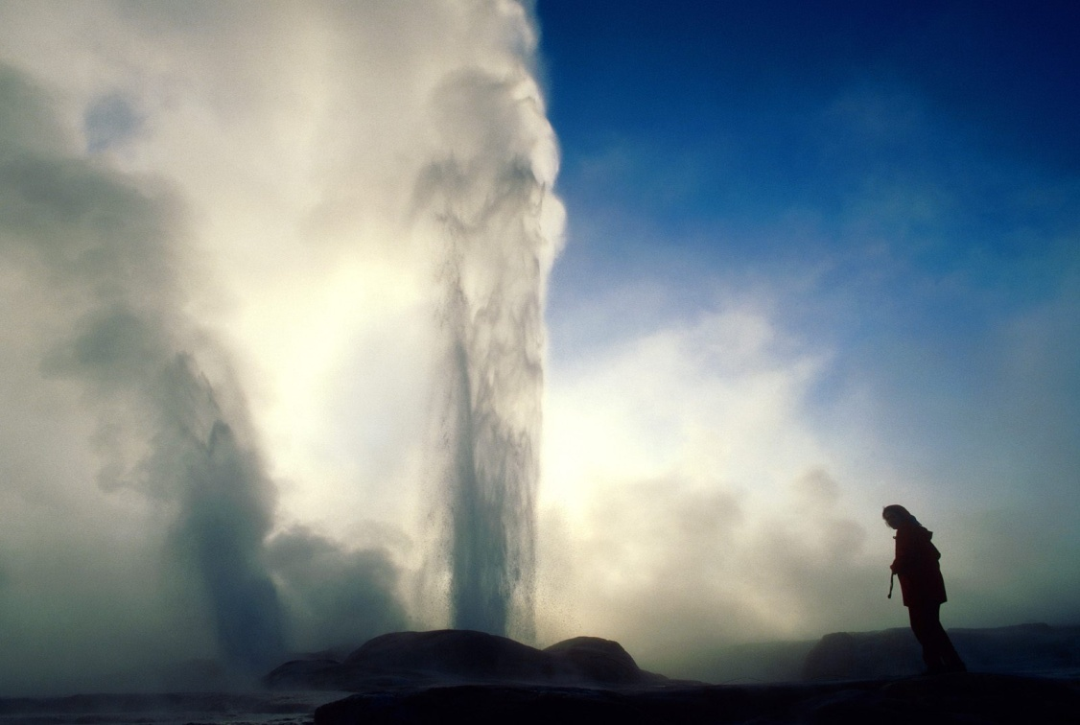
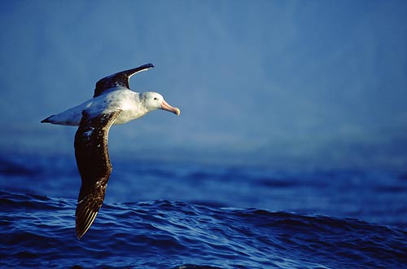
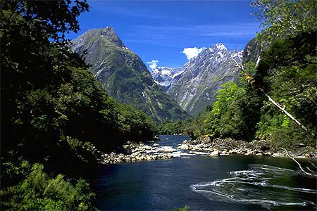
Notes:
На территории Новой зеландии удивительно собраны озёра и реки,леса и равнины, термальные источники, вулканы и гейзеры,множество пляжей радуют летом всех любителей поплавать.Удивительно то, что по сравнению с Австралией в Новой Зеландии нет акул. Страна омывается океанами и тасмановыс морем. В новой Зеландии нет змей, опять таки по сравнению с Австраллией, нет крокодилов. Нет никаких вредных насекомых. При походе в лес не нужно бояться опасности нападения опасных животный так как их просто нет . Если говорить честно, то это просто удивительно! А вы так не думаете? Коренная птица папоротниковых лесов Новой Зеландии ,птичка киви, не умеет летать- ей просто не нужно было . В процессе эволюции, птичке киви не надо было разрабатывать летательные способности так как ей было не от кого прятаться. Вот почему при прилете в аэропорт новой зеландии багаж всех туристов строго проверяется. Имиграционные официальные лица страны не хотят несанкционного ввоза в страну опасных химикатов ,насекомых или бактерий.Незадикларированный ввоз продуктов питания в тарну строго воспрещён.

Slide 4
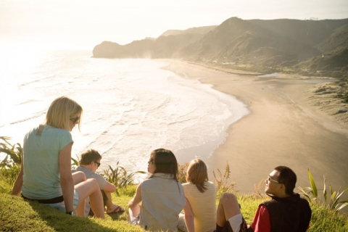
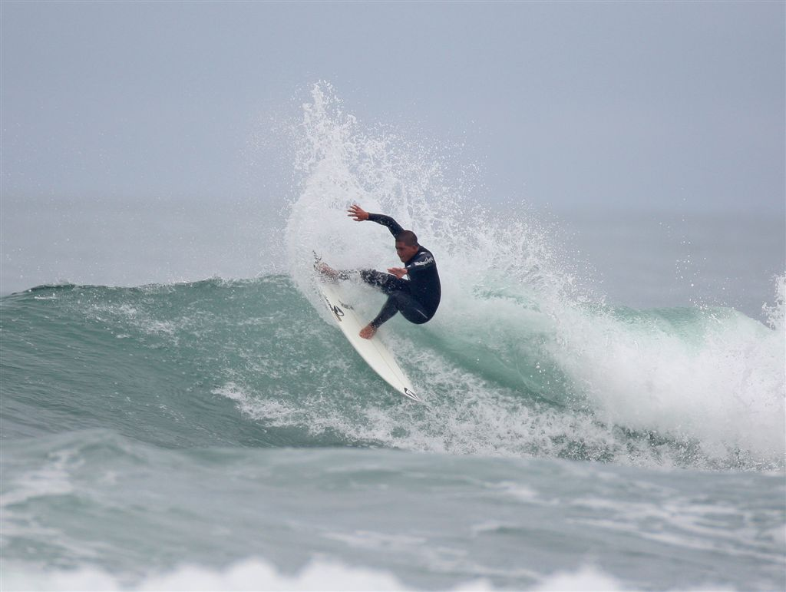
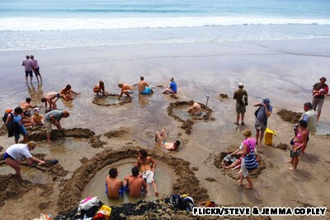
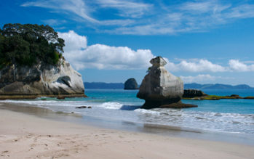
Времена года - Всё наоборот ;)
Notes:
Новая Зеландия находится в другом полушарии планеты. Здесь летний сезон наступает русской зимой и зима наступает русским летом.
На кртинках представлено множестов новозеладских пляжей.
Исключительно уникальным является пляж теплой воды, Hot Water Beach. Строить ванночки из песка с тёплой водой возможно благодаря гейзерам.

Slide 5
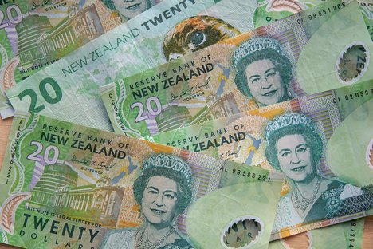
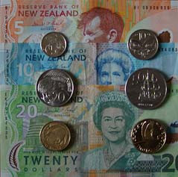
Новозеландский Доллар $ NZ
ЕДИНИЦЕЙ ОБМЕНА в Новой зеландии является Новозеландский доллар .
Notes:
Обментять деньги можно в аэропорту по хорошим тарифам, сразу после прилёта не покидая зону прилёта.
Сразу после прилёта желательно открыть счёт в Новозеландском банке и если есть с тобой Российская карта – то перекладывать небольшие суммы на новозеланддскую карту и носить её с собой, так как ,зачастую, если что-то случится с Российской картой, то требуется личное присутсвие в банке, что весьма неудобно .
в Новой Зеландии широкр и повсеместно используются карточи для платежа ( которые заменяют обременительную ношения налички с собой ) . Эти карты не являются кредитными и называются EF-POS . Везде все расплачиваются картами эф пос. Конечно так же можно платить и наличкой, но я думаю ниличная форма оплаты отживает свой век.

Slide 6
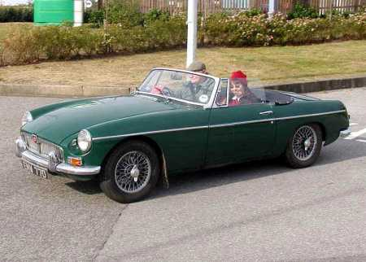
Нужна машина? ( нет своей , но есть машина друга, как быть?
В Новой зеландии можно просто брать машину знакомого тебе человека и ездить. Не нужно писать никаких официальных бумаг. Вашей договорённости вполне достаточно .
В Новой Зеландии можно водить по Российскими правами в течении года после прилёта в страну. Если прошло больше года, то нужно вылететь из НЗ , влететь и можно снова ездить.
Notes:
Стоит отметить, что в Новой Зеландии левостороннее дорожное движение.

Slide 7
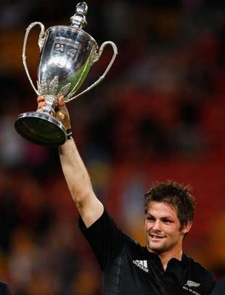
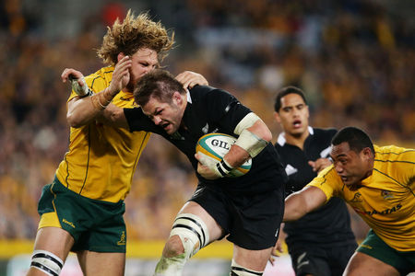
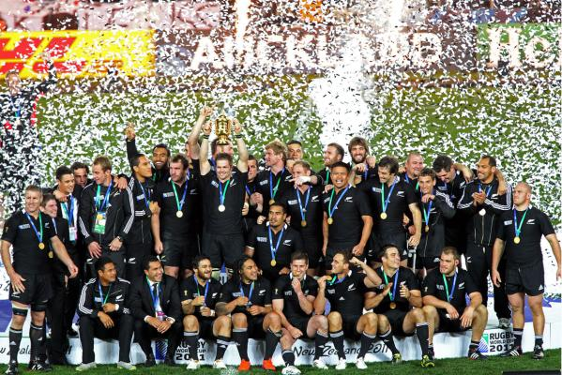
НациональныйСпорт:Рэкби(Rugby)
Notes:
Спорт.. Как же много внимания и времени уделяют ему новозеландцы.
Новозеландцы или кивосы ( Kiwi ) , как принято называть местных жителей в честь наземной птички киви населяющей территорию новой зеландии, очень спортивные с детсва. В детском саду в школе и во взрослой жизни кивосы всегда увлечены занятием спрота.
Если они едут в отпуск то предпочитают активный отдых, такой как сноубординг, восхождения / хождения по гористой местности с рюкзаками ( tramping ), сёрфинг, парасёрфинг, каякинг итд
В городах много дорожек разделённых напополам- по одной стороне едут велосипедисты, а по другой бегают .
Бегают новозеландцы всегда и везде. Бег-популярный вид спорта. В общей сложности,новозеландцы- нация очень крепкая и сильная.
Оно и неудивительно. Прекрасная эколгия, свежие натуральные мясные и молочные продукты без всяких добавок – все эти, казалось бы , необхожимые для жизни каждого человека, но такие недосягаемые вещи во многих других странах могут быть найдены здесь , в далёкой точке земного шара , Новой Зеландии.
Отдельное и особое место в сердце каждого новозеландца занимает рэкби или rugby . Команда ALL BLACKS - мировой лидер рэкби, является командой национальной важности. В прошлом году в окленде прохожил мировой чемпионат по рэкби. Город Окленд наполнился множеством туристов, а сам город преобразился и стал ещё краше в процессе подготовки к чемпионату.
Но нет не подумайте, ничего сверъестественного. Новозеландцы народ простой и архитектура у наих незамысловатая тоже. К чему кичиться и доказывать что-то или тратить деньги на что то ненужное но красивое, когда красота вся – она вокруг. Было открыто много новых набережных для прогулок, вместе с кафе и ресторанами. В сложной напряжённой финальной игре All Blacks всё таки победили французскую команду и стали золотыми призёрами чемпионата ,тем самым подтвердив их непобедимый дух и первенство.
В начале каждой игры команда исполняет национальный маори танец хака.
All blacks носят чёрную форму, поэтому и цвет нащей презентации чёрный в поддержку национальных героев.

Slide 8
Новая Зеландия или Aotearoa «Страна Длинного Белого Облака»
http://www.youtube.com/watch?v=eh-0knDpn5g
http://www.youtube.com/watch?v=6fYIUdVNFgU
Explore New Zealand - http://explorenz.newzealandeducated.com/explore/
Столица страны — город Веллингтон.
Население Новой Зеландии составляет около 4 377 000 человек (на 2010 год).
Государство построено на принципах конституционной монархии и парламентской демократии и входит в число развитых стран мира.
В Новой Зеландии нет кодифицированной конституции, однако существует ряд Конституционных Указов
Главой государства является монарх. С 6 февраля 1952 года на престоле находится королева Елизавета II
Джерри Матепарае, генерал-губернатор Новой Зеландии
Джон Кей, премьер-министр Новой Зеландии.
В числе основных принципов внешней политики заложено развитие договоров и соглашений о свободной торговле, ядерное разоружение и контроль над обычными системами вооружения, охрана окружающей среды, защита гражданских прав и свобод, поддержание международной безопасности.
Notes:
Следует отметить , что исторически , Новозеландия одна из числа первых стран предоставила женщинам право голоса на выборах.
Бвший премьер министр – женщина.
Вообще, вопрос равенства полов заминает в Новой Зеландии особое место. Везде ведётся контроль над дескриминацией женщин на рабочем месте и в повседневной жизни.
* Новозеландские женщины очень незвависимые и свободолюбивые. Они отличаются от славянских женщин тем, что в них меньше присутствует стремлением “ поскорее успешно “ выйти замуж, они меньше внимания уделяют своему внешнему виду.Мужчинам кивосам нравтся славянские девушки .Многие девушки приехав сюда получают резиденство а затем и гражданство через своих любимых. В иммиграционных терминах это называется Partnership. Для того , чтобы можно было подавать на резиденство или рабочую визу через партнёрство, Вам как паре нужно быть всесте как минимум год, проживать на одной площади, иметь общий счёт в банке и предоставить ваши совместные фотографии иммиграции

Slide 9
AIR NEW ZEALAND-новозеландские национальные авиалинии
http://www.youtube.com/watch?v=8nK8qnhQbF4 реклама !!!
Notes:
Новозеландские компания авиалинии AIR NEW ZEALAND входит в число самых успешно развивающихся компаний в мире.
Пассажирам нравится новозеландский сервис представленный на борту самолёта. Air New Zealand инвестировали много в развитие компании, были разработаны специальные кресла по пожеланиям пассажиров. После маркетингового исследования, Air New Zealand разработали революциоонные дизайн салонов самолёта.
http://www.youtube.com/watch?v=7zw3MXYBHrI революционная рекламная компания Nothing to hide удивила общественность тем, что члены экипаж корабля были одеты толко в одну всего лишь в краску ;)

Slide 10
Международные рейтинги
Новая Зеландия, входя в число наиболее развитых стран мира, неуклонно занимает ведущие позиции в мировых рейтингах уровня жизни и экономического и социального развития.
Survey Позиция в рейтинге
Глобальный индекс миролюбия, 2010 год 1 из 149
Индекс развития человеческого потенциала, 2009 год 20 из 182
Индекс восприятия коррупции, 2009 год 1 из 180
Рейтинг конкурентноспособности экономики, 2009—2010 года 23 из 133
Индекс барьеров для ведения бизнеса, 2010—2011 года 3 из 183

Slide 11
Экономика
Несмотря на разнообразие природных ископаемых, промышленно разрабатываются лишь месторождения газа, нефти, золота, серебра, железистого песчаника и каменного угля. Кроме вышеперечисленного, имеются обширные запасы известняка и глин (в том числе и бентонитовая глина). Алюминий, титанистый железняк, сурьма, хром, медь, цинк, марганец, ртуть, вольфрам, платина, тяжёлый шпат и целый ряд других полезных ископаемых часто встречаемы, но разведанные промышленные запасы их невелики.
Новая Зеландия — развитая страна с рыночной системой экономики, основу которой составляют сельское хозяйство, обрабатывающая и пищевая промышленность и туризм.
Экономика страны имеет экспортную ориентацию.
Основными торговыми партнёрами являются Австралия, США, Япония, Китай.

Slide 12
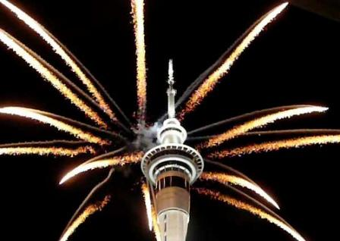
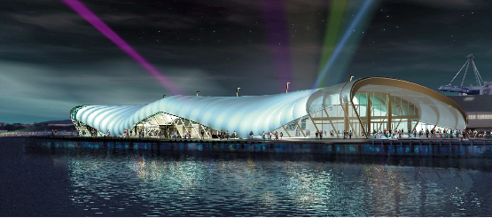
AUCKLAND – City of Sails или портовый город Окленд
Notes:
Столицией Новой зелндии является город Веллингтон, однако Окленд является самым густо населёггым городом Новой Зеландии.
Отличительной оособенностью города является башня Sky Tower, которая была постороена больше 10 лет назад. Каждую ночь башня города горит разными огнями. По праздникам на ней выпускают фейверк.
Сам по себе город Окленд разделён на много спальных райнов с одно-двух этажными домами. И только лишь центр города, где сосредоточены бизнесс департаменты многоэтажный. Высотные здания города горят огнями всю ночь. Много студентов снимают квартиры в центре города. Здесь сосредоточено много клубов и ночных заведений и баров. Центр города Окленда никогда не спит.
Однако стоит заметить , что в Новой Зеландии магазины закрываются примерно в 5 вечера. Есть конечно сеть супермаркетоа, которые открыты до 12 ночи, но здесь нет 24 часовых цетрров развлечений. На новый год и на Рождество все могазины, аптеки и всё всё прочее закрыто впринципе!!!!!поначалу меня это шркировало, но потом , как говорится , ко всему привыкаешь. В этом есть плюс так как таким образом с политической точки зрения- у каждого работающего чеоловека в стране есть возможность проводить время с семьёй по праздничным дням.
Вот почему Новвая Зеландия находится в списке лучших для жижзи стран по уровню жизни так как здесь низкий уровень пристиупности , у каждого человек а есть право и время на семью. В целом я бы сказала, что Новая зеландия вообще family- oriented country.

Slide 13
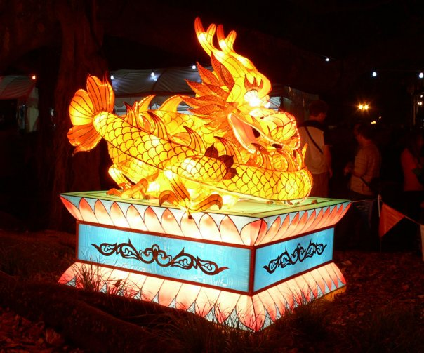
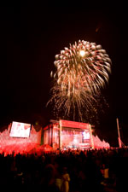
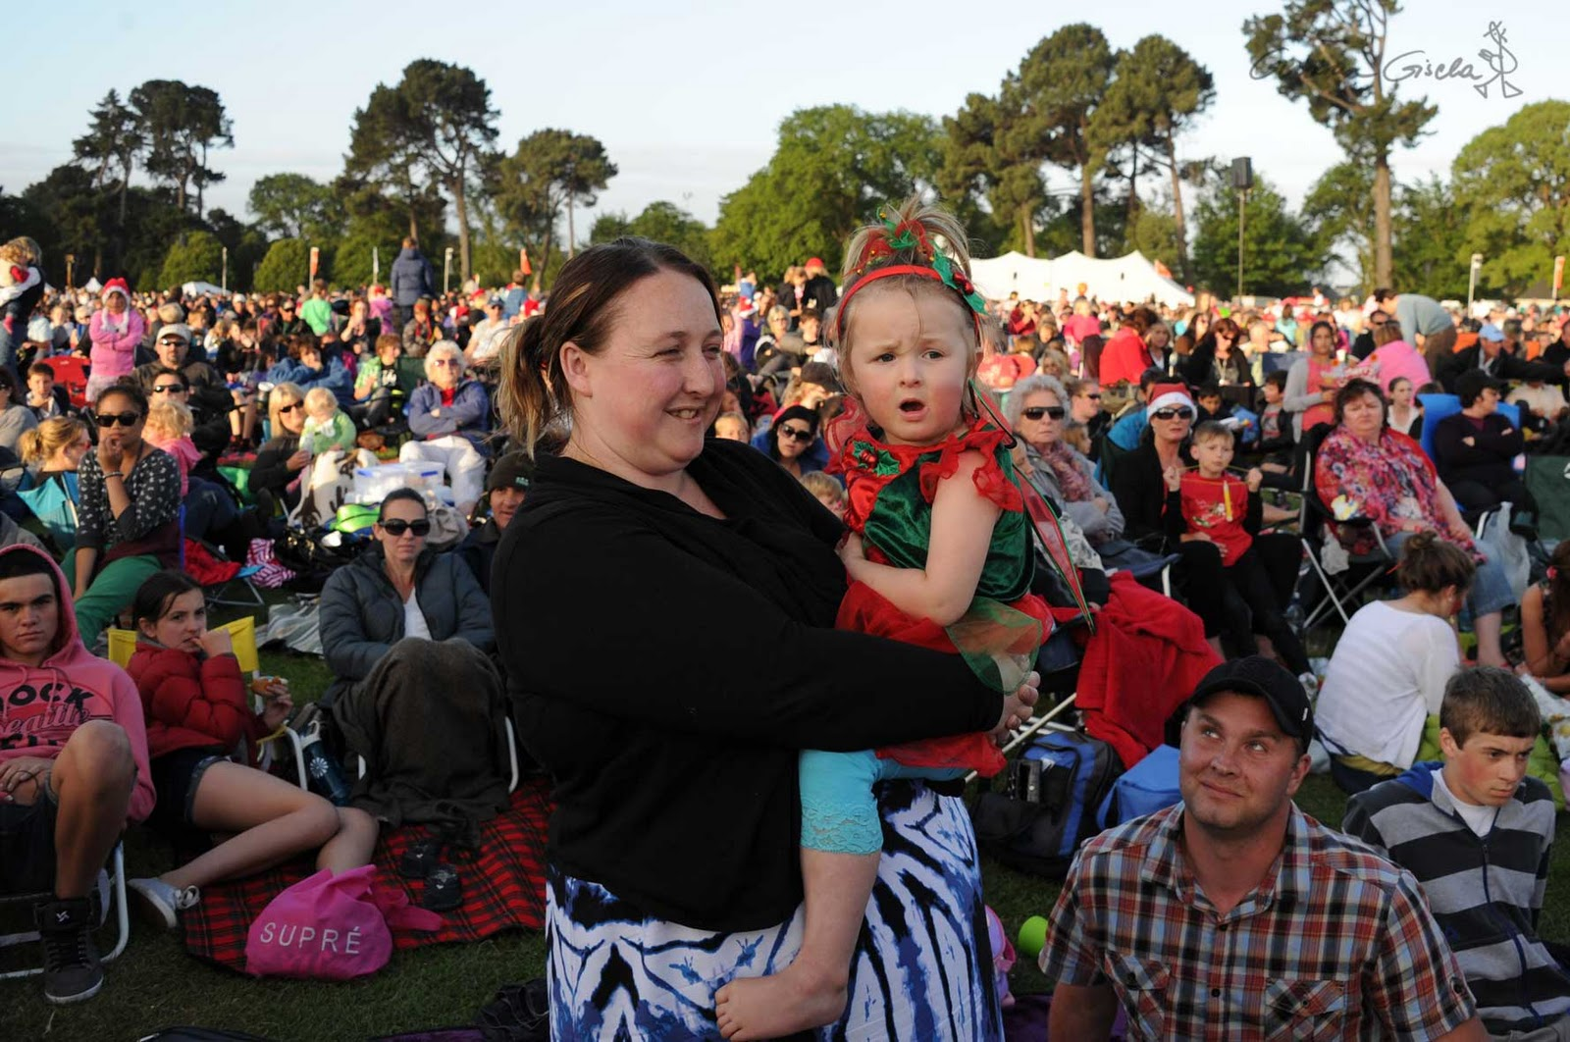
Гуляния в городе окленде
Notes:
Гуляний и фестивалей в городе проходит очень много в течении года . Есть фестивали еды, напитков, морепродуктов и всего прочего . Каждый год в городе проходят Coca Cola Christmas in the Park – в Domain парке. В этот день все собираеютмся на траве парка с едой, напитками, детьми, друзьями и родственниками и наслождаются музыкой и представлениями на сцене. Вечером всех ждёт красивый салют.
Зимой в Окленде ежегодно проходит фестиваль китайских фонариков в Alvert парке. В эти несколько дней парк наполняется крсивыми подсвеченным огоньками фонариками с в форме разный сказочных и мифических персонажей а так же животных. Повсюду продаются вкусности и сладости.

Slide 14
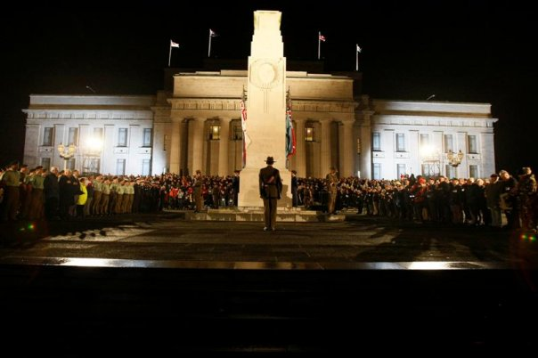
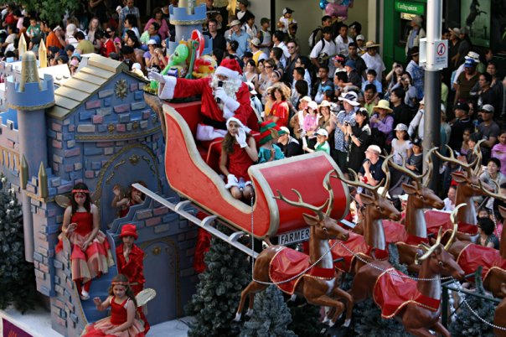
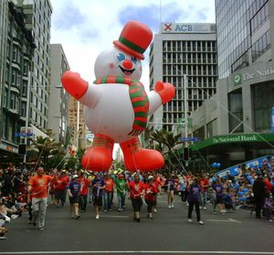
Notes:
26 декабря – знаменитый день . В этот день все – все магазины в городе устраивают распродажу чуть ли не до 80 процентов и пэтому вещи можно купить по очень смешной цене.
Так же в канун Рождества, по главной центральной улице города Queen Street прохдит парад Санта Клауса. Множество красивых ряженых актеров проезжают в украшенных каретах на радость публике, по улице шагают смегные мульт персонажи и вестники Рождества. Дети обожают Санта парад.
Летом в парке так же проходит большой музыкальный фестиваль. Который называется Big Day Out .
Так же каждый год зимой проходит парад в честь памяти погибших в период Второй Мировой Войны. Обычно парад проходит возле городского музея оклленда , очень рано по утра собираются люди и начинается парад примерно в 5 утра.

Slide 15
Вид на центр Окленда ночью

Slide 16
Образовательная система
Система образования в Новой Зеландии включает в себя: дошкольные учреждения (Childhood Services), бесплатное начальное и среднее школьное образование (Primary and Secondary Education) и систему высшего образования (Tertiary Education) с равным доступом к ней всех новозеландцев.
Система высшего образования охватывает весь сектор послешкольной профессиональной подготовки и обучения. В настоящее время в стране работает 36 открытых высших образовательных центра, включая 8 университетов, 21 технологический институт (англ. Institute of Technologies) и политехнический образовательный центр (англ. Polytechnic). Кроме этого, действуют 46 центров профессиональной подготовки и 895 частных образовательных учебных заведений, большую часть которых составляют центры изучения английского языка для иностранных студентов
http://www.educationnz.org.nz/home
http://www.newzealandeducated.com/int/en/stvc
Living cost - http://www.newzealandeducated.com/int/en/guide/on_arrival/living_costs
Course search - http://newzealandeducated.com/custom_search/&link=true

Slide 17
Университеты Новой Зеландии
Name/Main Campus/Established/Students ( 2009) / Government Funding (2009)
Auckland University of Technology CBD, Auckland 2000i 17,821 132
Lincoln University Lincoln 1878 2,668 31
Massey University Palmerston North 1927 19,424 176
University of Auckland CBD, Auckland 1883 31,688 337
University of Canterbury Christchurch 1873 15,624 140
University of Otago Dunedin 1869 19,179 248
University of Waikato Hamilton 1964 10,606 91
Victoria University of Wellington Wellington 1897 17,785 142

Slide 18
Политехники и колледжи Новой Зеландии
Queens Academic Group
Unitec
PIHMS
Manukau Institute of Technology
ITC
CPIT
Queenstown Resort College
D&A College
Raffles College

Slide 19
Языковые центры Новой Зеландии
QUEENS ACADEMIC GROUP
Languages International
Kaplan Aspect
ELA
Dynaspeak English
LSNZ
WWSE

Slide 20
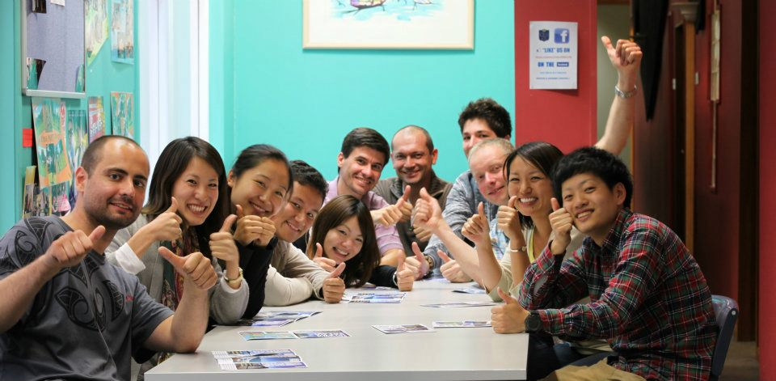
Queens Academic Group www.queens.ac.nz
Курсы английского языка ( General English ,
IELTS Englsih , TESL english )

Slide 21
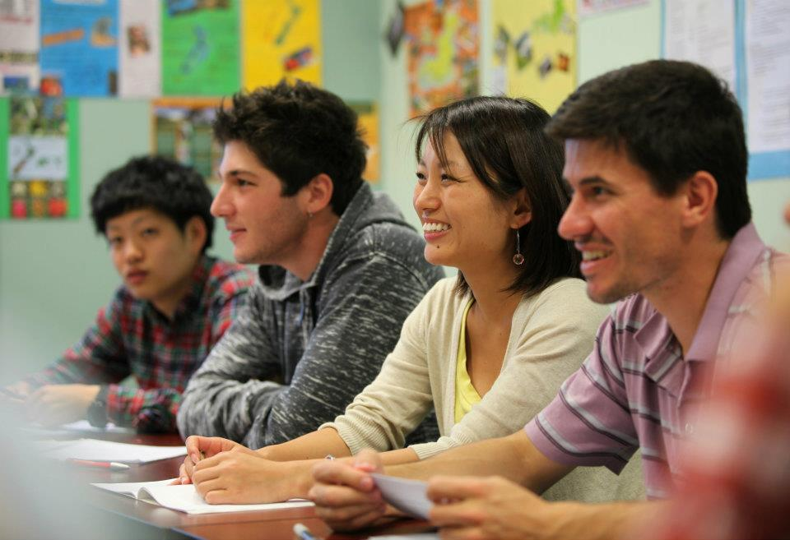
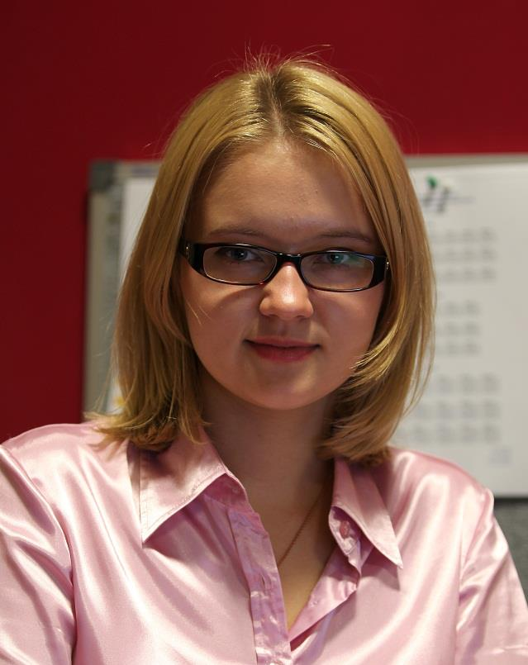
Диплом курсы с дальнейшей возможностью получения рабочей визы
Русский представитель школы Юлия
е-mail : yulia@queens.ac.nz

Slide 22
СПАСИБО!!!
Ваши вопросы???????????????????????????????☺

